Slide 1
Kandidatundersøkelsen 2018
Hovedfunn for MN
Av: Hilde Omberg

Slide 2
Kandidatundersøkelsen 2018/19
Hvordan opplever våre kandidater møtet med arbeidslivet? Hvordan vurderer de utdanningen sin?
Generelt om undersøkelsen
Forklaring MN-tall
Uteksaminerte kandidater som fullførte bachelor-, master- eller doktorgrad i perioden 2014 til våren 2018 har svart.
Forrige undersøkelse var i 2014. Gjennomføres hvert 4. år.
Generelt på UiO er det store ulikheter mellom kandidater fra ulike fakultet, mellom de ulike gradene, aldersnivå og tiden som har gått siden uteksamineringsår.
Ph.d-kandidater ved UiO regnes som studenter og har ikke fått undersøkelsen.
Farmasi regnes som 5-årig master og ikke profesjonsstudium i denne undersøkelsen.
For første gang ble også helt nyutdannende kandidater fra UiO, som fullførte våren 2018, med i utvalget.

Slide 3
Svarprosent
Totalt for UiO
Totalt for MN
Utvalg: 16 416 kandidater
(1345 profesjonskandidater)
6253 gyldige besvarelser = 38 %
Generelt, UIO: Størst oppslutning blant kandidater med PhD, profesjon og master på andre plass
44 % på TF, 43 på SV – 31 % på JUS
Totalt antall svar:
36% =1067 svar
Svar fordelt på grad:
Mastergrad 63 % (665 svar. Svarprosent 36%)
Bachelorgrad 22 % (203 svar. Svarprosent 31%)
Doktorgrad 15 % (199 svar. Svarprosent 45 %)
Studenter ved Institutt for informatikk utgjør ca. 1/4 av MN-rapporten: I alt 239 svar, med en svarprosent på 29%

Slide 4
Det går stort sett bra med UiOs kandidater!
Generelle trekk ved UiO: Kandidatene fra UiO har hatt en positiv utvikling når det gjelder andelen yrkesaktive, samtidig som andelen sysselsatte i Norge generelt har hatt en nedgang. Dette indikerer at UiOs kandidater i stor grad er etterspurt i arbeidsmarkedet.
Lang utdanning lønner seg både hva gjelder lønn, relevans, sysselsettingsgrad og hvordan man opplever jobbsøking.
UiOs kandidater får jobb og tjener godt.
Flere enn tidligere er yrkesaktive og flere er i fast stilling.
En større andel enn tidligere (71%) opplever at de har en relevant utdanning i forhold til arbeidsoppgavene.
73% bruker i stor/ svært stor grad kompetanse og ferdigheter fra utdanningen sin i jobb. (MN: 69%)
De fleste er godt fornøyde med det faglige utbyttet de har fått og opplever at UiO er en attraktiv utdanningsinstitusjon sammenlignet med andre universitet og høyskoler i Norge.
Aktuelt-sak om Kandidatundersøkelsen:
www.uio.no/om/aktuelt/aktuelle-saker/2019/kandidatundersokelsen-enda-flere-i-fast-jobb.html
Nettside for funn: https://www.uio.no/om/tall-og-fakta/kandidatundersokelsen/
Notes:
Andre punkter å merke seg fra UiO sin oppsummering:
Ingen ting som tyder på mastersyke.
Jobbmuligheter UiO: OD høyest jobbmulighet. Store forskjeller mellom fak, og mellom ba og ma. alder. Det kan virke som om jobbsøkingsprosessen er lite lystbetont og kan oppleves vanskelig, særlig for ba-kandidatene. De må søke flere jobber enn tidligere. Eller sagt på en annen måte: det er lettere å få relevant jobb jo lengre utdanning du har. 89 prosent jobber heltid – variasjon fra 77 til 97 prosent på tvers av fakultetene.
Videre UiO oppsummering:
SSB: nedgang i andel sysselsatte fra 2014-17.
Sjansen for å jobbe i offentlig sektor øker i takt med lengden på utdanningen din.
MN og OD har høyest andel i privat sektor.
Over halvparten starter i offentlig sektor, men de får ikke fast jobb med det samme. Men vikariater leder etter hvert til fast jobb.

Slide 5
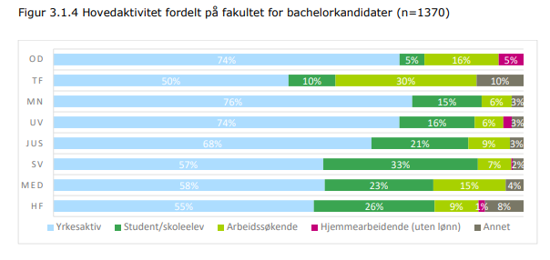
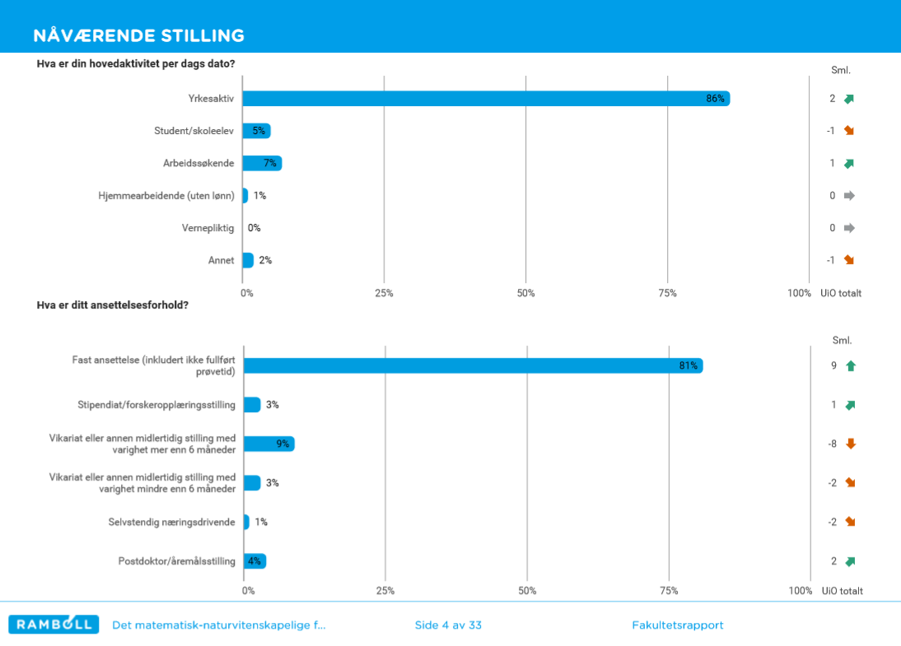
Hovedaktivitet per dags dato
Flere enn tidligere er yrkesaktive og flere er i fast stilling.
MN er fakultetet som har størst andel i fast stilling på UiO (81%). Andelen har økt med 7% siden 2014.
Vi har størst andel av yrkesaktive med bachelorgrad på UiO, med 76%. (Økt fra 61% i 2014).
En doktorgrad sikrer stabil høy yrkesdeltagelse. 98% er i jobb – av disse 95% i full stilling.
UiO generelt:
Yrkesaktive: 84%
Jobber heltid i en stilling: 89%
Fast stilling: 72% (+8%)
På MN-fakultetet:
Yrkesaktive: 86% (2014: 85%)
Jobber heltid i en stilling: 94% (2014: 95%).
Kun JUS har flere kandidater i heltidsstilling.
Fast stilling: 81% (2014: 74%)
  På Phd har kun 66% fast jobb (se kommentar
  i notater).
Notes:
Annet å kommentere for yrkesaktivitet på MN:
Vesentlig flere av Ifi-studentene var fast ansatt i sin første jobb (drøyt 75% versus drøyt 50% på fakultetet).
Geofag har 14% arbeidssøkende, og 79% yrkesaktive - 7% lavere enn snittet på MN. Årsak: Dette er ikke nødvendigvis negative tall, ettersom en stor andel av kandidatene jobber i industri/bransje som har slitt de siste årene.
PHD, MN: 1 av 4 forsetter i postdoktor/åremålsstilling.
Dette gir utslag på en noe høy midlertidighet (kun 66% har fast jobb).
Dette er markant høyere enn de øvrige grupper og er et politisk betent tema.
Midlertidighet er noe som oppleves som negativt for videre karriere og kvalitet på utført forskning.
Tiltak PHD: UiO har nedsatt en arbeidsgruppe for å utrede problemstillinger knyttet til midlertidighet og skal se spesielt på hensikt og rolle for postdoktorstillingen.

Slide 6
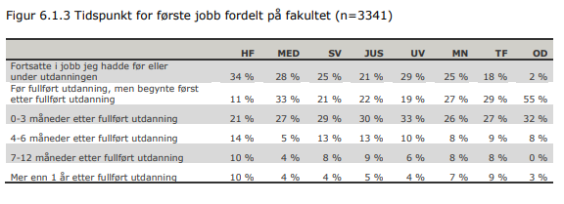
Første jobb etter endt utdanning
78% av MN-kandidatene var i jobb (inkludert jobb de fortsatte i etter studiene), innen 3 måneder etter fullført utdanning.

Slide 7
Lønn
Generelt for UiO-kandidater
Generelt for MN-kandidater
Estimert gjennomsnittslønn: 551 000 kr. I 2014 var den 463 000 kr, som tilsvarer 513 000 kr i dagens verdi.
Gjennomsnittslønnen ligger ved UiO noe høyere enn for andre sammenlignbare undersøkelser.
Kvinner tjener i gjennomsnitt 34 000 kr mindre enn menn, forskjellen er høyere enn ved forrige undersøkelse
Flere kvinner er i lange vikariater
Lønn 2018-undersøkelsen:
  Gjennomsnittslønnen var 561 000 kroner årlig, og 29 prosent har i dag en årslønn på over 600 000 kroner.
En doktorgrad gir markant høyere lønn enn mastergrad eller bachelorgrad, 2 av 3 tjener mer enn gjennomsnittlig lønn etter endt utdanning.
Notes:
Notater generelt for UiO:
For bakgrunnsvariabelen alder kan vi se at gjennomsnittslønnen øker i takt med økende alder, fra et gjennomsnitt på 499 000 kroner for kandidatene mellom 21-29 år, til et gjennomsnitt på 707 000 kroner de over 60 år. Sammenlignet med forrige kandidatundersøkelse er økningen i beregnet lønn større for de eldre aldersgruppene, og mindre for de yngre. Menn tjener i gjennomsnitt 34 000 kroner mer enn kvinner, og denne differansen er større enn ved forrige kandidatundersøkelse.
Mer om lønn MN:
28% tjener mellom 500 000-549 000
18 % mellom 600 000-699 000
15% mellom 550 000-599 000
Lønn på MN i 2014-undersøkelsen:
MN-kandidater høy gjennomsnittslønn: 491.471kr (kun MED og OD bedre).
71% av yrkesaktive MN-kandidater oppgir at de tjener mer enn 450.000 kr, snitt UiO 53%.

Slide 8
Sektor og jobbsøkeprosess
Privat og offentlig sektor
MN er fakultetet med høyest andel i privat sektor, hvor 64% jobber i privat og 35% i offentlig sektor.
  Prosenten har økt fra 2014, hvor forholdet var 59% privat og 39% offentlig.
  Enda flere Ifi-kandidater hadde sin første jobb i privat sektor.
  De fleste på Phd-kandidatene på MN blir forskere (59%). Generelt jobber 57% av PHD-kandidatene i offentlig sektor og 41% i privat. (På UiO jobber 77% av Phd-kandidatene i offentlig sektor).
  OD og JUS kommer etter MN med 49% og 41% i privat sektor. På andre enden er MED med 9%. HF har 38%.
Søkeprosess
MN-kandidatene søker færre jobber før de får sin første jobb enn UiO-snittet. 58% får jobb etter 1-5 søknader, hvor 50% på UiO.
  IFI-kandidater svarer i mindre grad at de opplevde jobbsøkerprosessen som vanskelig
  Flere Ifi-kandidater fortsetter i jobb de hadde underveis eller avtalte underveis i studiene.

Slide 9
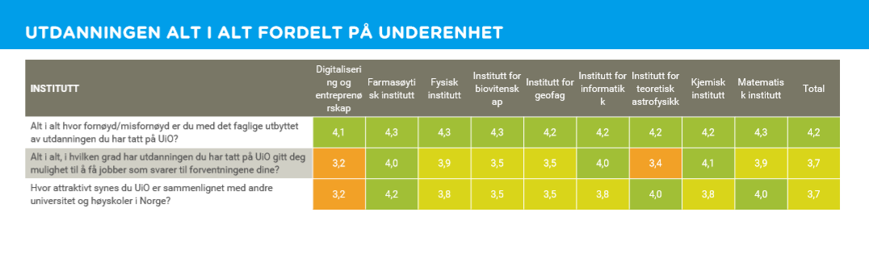
Vurdering av egen utdanning
Tallene måles i en skala fra 1-5 hvor 5 er best og 1 dårligst
Tall fra 2018, MN fakultetsnivå
Alt i alt hvor fornøyd/misfornøyd er du med det faglige utbyttet av utdanningen du har tatt på UiO?
MN: 4,2 (UiO 4,2).
  I 2014: MN: 4,0 (UiO: 3,9)
Høyest: OD og MED: 4,4 og TF 4,3
Lavest UV: 4,0
Våre kandidater er tilfredse med det faglige utbytte på utdanningen og ligger på snittet med UiO.
OD, MED og TF skårer høyere, men kun med 0,2 poeng. (4,4). Også bachelor har bedre tilfredshet enn UiO generelt, med 4,1. (UiO-snitt: 3,9).
Notes:
UiO generelt:
Mer tilfreds med det faglige utbyttet jo eldre man blir.
Tilfredshet med det faglige utbyttet på UiO varierer mellom bakgrunnsvariablene. Den høyeste tilfredsheten med faglig utbytte blant fakultetene finner man blant kandidatene på Det odontologiske fakultet (4,4) og Det medisinske fakultet (4,4). Videre har Profesjonskandidatene høyere tilfredshet med det faglige utbyttet (4,4) sammenlignet med bachelor-, master- og PhDkandidatene.
Bachelorkandidatene har den laveste (3,9). Det er tilnærmet ingen forskjell mellom de ulike eksamineringsårene, og det samme gjelder kjønnene.
Gjennomsnittsskårene til de ulike aldersgruppene viser en tendens til at man er mer tilfreds med det faglige utbyttet jo eldre man blir. Når det gjelder ansettelsesforhold er det bare små forskjeller mellom gruppen.
For å undersøke hvorvidt kandidatenes vurdering av egen utdanning påvirker tilfredshet med det faglige utbyttet av utdanningen fra UiO ble det utført lineær regresjon. I tillegg til variablene som utgjør vurdering av egen utdanning ble variablene tilstrekkelig kontakt med vitenskapelige ansatte og gir utdanningen forventet jobb lagt til. Det ble også kontrollert for effekten av fakultet, alder og grad.
Både teoretisk og metodisk fagkunnskap har signifikant positiv effekt på kandidatenes tilfredshet med det faglige utbyttet fra UiO.
Det samme gjelder yrkes- og fagspesifikke ferdigheter! NB!!
Evne til å arbeide selvstendig har en signifikant negativ effekt på tilfredshet med faglig utbytte.
Skriftlig kommunikasjonsevne og evne til å tenke nytt har begge signifikant positiv effekt på den avhengige variabelen.
Videre har gir utdanningen forventet jobb signifikant positiv effekt på tilfredshet med faglig utbytte.
Når det gjelder kontrollvariablene finner man signifikante forskjeller mellom fakultetene. Det utdanningsvitenskapelige fakultet er referansekategori. Kandidater fra Det humanistiske fakultet, Det medisinske fakultet, Det samfunnsvitenskapelige fakultet, Det juridiske fakultet og Det matematisk-naturvitenskapelige fakultet har alle signifikant høyere tilfredshet med det faglige utbyttet enn kandidatene fra Det utdanningsvitenskapelige fakultet.
Kandidatene som er over 60 år har signifikant høyere tilfredshet med det faglige utbyttet sammenlignet med kandidatene som er mellom 20 og 29 år. Det er signifikant forskjell mellom masterkandidatene og PhDkandidatene, hvor masterkandidatene har høyere tilfredshet med det faglige utbyttet.

Slide 10
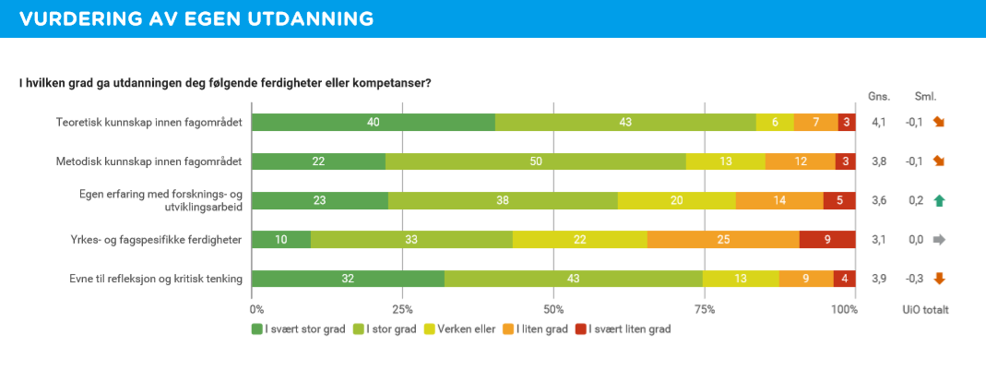
Vurdering av egen utdanning
Tall fra 2018, MN fakultetsnivå
Vi jobber med å øke studentenes generiske kompetanse gjennom vår utdanningssatsing InterAct. Som en del av denne prosessen ble alle våre studieprogram revidert i 2017 med tydelig fokus på generisk kompetanse.

Slide 11
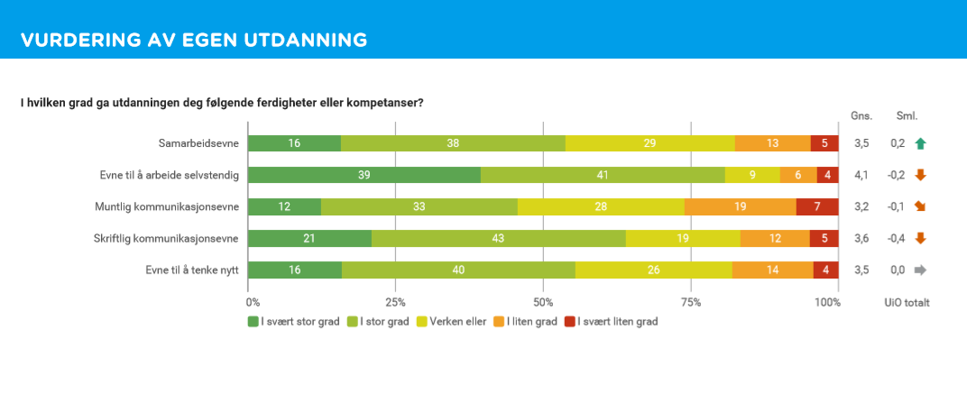
Vurdering av egen utdanning
Tall fra 2018, MN fakultetsnivå
En høyere andel av IFI-studenter (67%) svarer at evnen til problemløsning osv. er en av ferdighetene de har hatt mest nytte av (MN-snittet er 62%).
IFI skårer lavere på selvstendighet/tilegnelse av kunnskap (21% mot 28% på fakultetet).

Slide 12
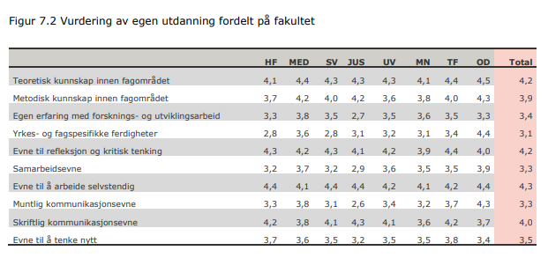
Vurdering av egen utdanning
Når kandidatene skal vurdere sin egen utdanning, skårer MN-kandidatene høyest på teoretisk kunnskap, sammen med evne til å arbeide selvstendig (4,1). Deretter kommer evne til refleksjon og kritisk tenking. Lavest er yrkes- og fagspesifikke ferdigheter.
Vi og HF skårer likevel litt lavere enn andre på teoretisk kunnskap. På evne til refleksjon og kritisk tenkning skårer vi også litt under de andre fakultetene. Totalbilde er likevel godt, og vi skårer like høyt som UiO-snittet på spørsmålet: Alt i alt hvor fornøyd/misfornøyd er du med det faglige utbyttet av utdanningen du har tatt på UiO? (se slide 8).

Slide 13
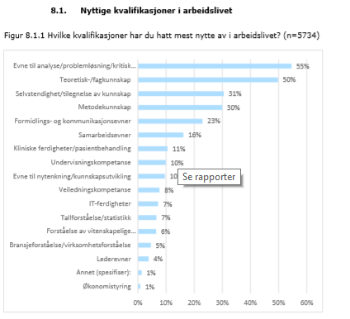
Sammenheng mellom utdanning og jobb UiO
Hvilke kvalifikasjoner de har hatt mest nytte av i arbeidslivet? Hvordan kunne UiO ha rustet dem bedre for arbeidslivet?
Generelt på UiO
Kandidatene ble spurt om hvilke kvalifikasjoner de har hatt mest nytte av i arbeidslivet, og de kunne velge inntil 3 stykker.
Over halvparten av kandidatene trekker frem evne til analyse/problemløsning/kritisk tenkning, mens teoretisk/fagkunnskap følger på med 50 prosent.
Selvstendighet/tilegnelse av kunnskap og metodekunnskap er valgt av henholdsvis 31 og 30 prosent av kandidatene.
Til sist finner vi lederevner, annet og økonomistyring.

Slide 14
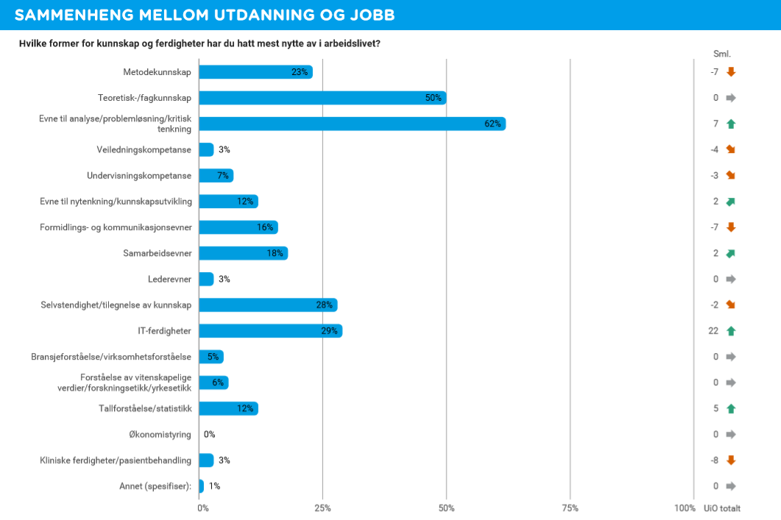
Sammenheng mellom utdanning og jobb (tabell MN-fakultetet)
Hvilke kvalifikasjoner de har hatt mest nytte av i arbeidslivet?
MN-kandidater har hatt mest nytte av følgende kvalifikasjoner i jobb:
Evne til analyse/problemløsning/kritisk tenkning (62%),
Teoretisk-/fagkunnskap
IT-ferdigheter
Selvstendighet/tilegnelse av kunnskap (28%)
Metodekunnskap (23%)
Tall fra 2018, MN fakultetsnivå
Notes:
Tallene samsvarer med UiO-tallene, men med noen forskjeller.

Slide 15
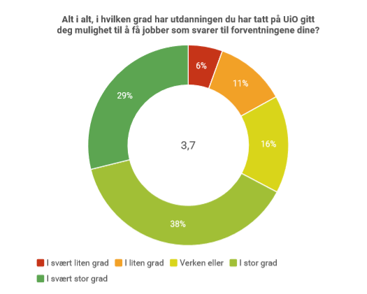
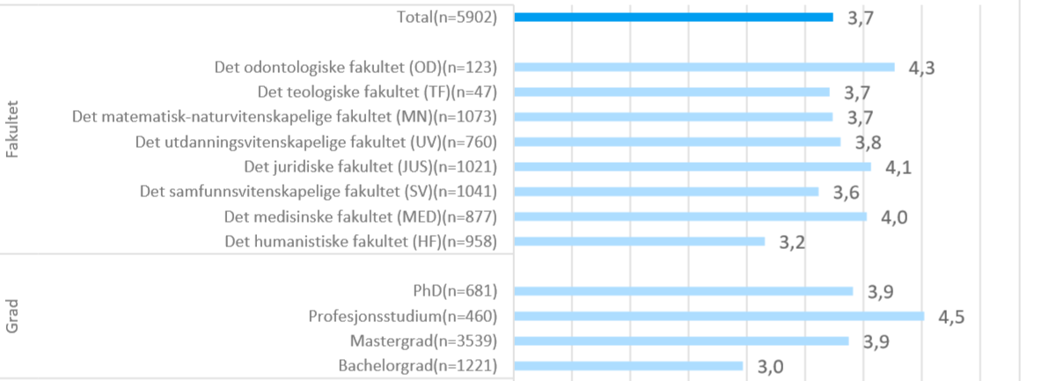
Vurdering av egen utdanning på MN
Tallene måles i en skala fra 1-5 hvor 5 er best og 1 dårligst
Tall fra 2018, MN fakultetsnivå
Alt i alt, i hvilken grad har utdanningen du har tatt på UiO gitt deg mulighet til å få jobber som svarer til forventningene dine?
MN: 3,7 (UiO 3,7). I 2014: UiO: 4,1
Bachelorstudenter på MN opplever i større grad enn generelt på UiO at utdanningen gir mulighet til å få jobber som svarer til forventningene. Snittet er 3,5 på MN og 3,0 på UiO.
På master ligger vårt snitt på 3,8, til sammenligning med UiO på 3,9.
Vi har potensielt en del å gå på. Vi bør se mer på hvilke forventninger studentene har og hvorfor disse i så fall ikke samsvarer enda bedre til jobbforventningene.
Notes:
Det generelle bildet på MN er helt ok og vi ligger akkurat på snittet med UiO, på 3,7 totalt. Nå har riktig nok punktet «I hvilken grad utdanningen deres ga dem mulighet til å få jobber som svarer til forventningene deres» gått ned fra forrige undersøkelse for UiO totalt. Nåværende gj.snitt på UiO er 3,7, mot 4,1 i 2014.
Bachelorstudenter på MN opplever i større grad enn generelt på UiO at utdanningen gir mulighet til å få jobber som svarer til forventningene. Snittet er 3,5 på MN og 3,0 på UiO.
Generelt på UiO
Kandidatene ble spurt om i hvilken grad utdanningen deres på UiO ga dem mulighet til å få jobber som svarer til forventningene deres.
Det er tydelige forskjeller mellom fakultetene, og Det odontologiske fakultet har den høyeste skåren på 4,3.
Fakultetene som følger like bak er Det juridiske fakultet og Det medisinske fakultet som har 4,1 og 4,0.
Master- og PhD-kandidatene har betydelig høyere skår (begge 3,9) enn bachelorkandidatene på 3,0.
Det er imidlertid profesjonskandidatene som har den desidert høyeste skåren med 4,5.
Aldersgruppen 40-49 år oppgir at jobbmulighetene på bakgrunn av utdanningen svarte til forventingene i større grad enn de andre aldersgruppene.
De fast ansatte har høyere skår (3,9) enn de som er ansatt i midlertidige stillinger.
Det er forskjeller mellom de midlertidig ansatte i stillinger med varighet på mer og mindre enn 6 måneder, der de i stillinger med varighet på mer enn 6 måneder har høyere skår (3,6) enn de i stillinger med varighet kortere enn 6 måneder (3,3).

Slide 16
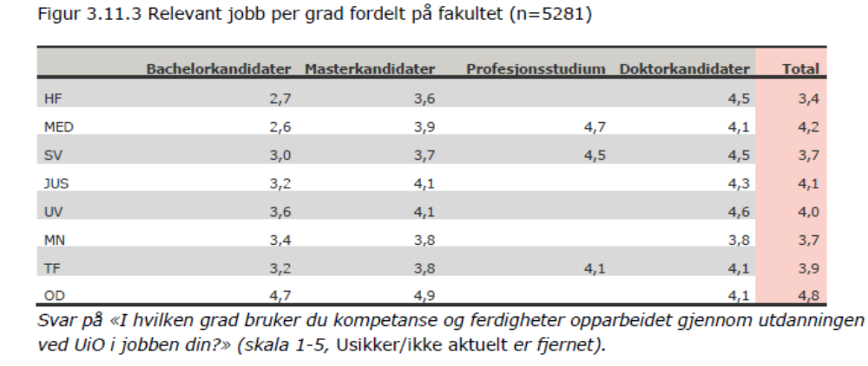
Relevant jobb
NB. Tallet for PHD på MN samsvarer ikke helt med andre spørsmål. I undersøkelsen svarer 3 av 4 MN-kandidater at de mener doktorgraden er nødvendig for jobben de utfører. En doktorgrad utpeker seg som en viktig betingelse for å kunne jobbe med forskning.

Slide 17
Arbeidsoppgaver
MN-kandidatene skiller seg fra UiOs på arbeidsoppgaver
Hovedoppgaver UiO (likt som i 2014):
  Rådgivning (22%)
  Undervisning og pedagogisk arbeid (19%)
  Saksbehandling (17%)
Hovedoppgaver MN-fakultetet:
  Produktutvikling/teknologiutvikling (35%)
    2014: Forskning (25%)
  Forskning (22%)
    2014: Programmering/systemdrift (24%)
  Prosjektledelse/prosjektarbeid (19%) og Konsulentvirksomhet/utredningsarbeid (19%)
    2014: Produktutvikling/teknologiutvikling (20%) og Konsulentvirksomhet/utredningsarbeid (18%)
NB! Merk at arbeidsoppgavene vil variere fra institutt.
Under er det trukket frem noen eksempler fra andre institutt (hentet fra samlet instituttrapport).
Informatikk:
Produktutvikling/teknologiutvikling (64%).
Tjenesteutvikling (32%)
Konsulentvirksomhet/utredningsarbeid (29%).
Fysisk institutt:
Produktutvikling/teknologiutvikling (36%)
Forskning (23%),
Konsulentvirksomhet/utredningsarbeid (23%).
Geofag:
Rådgivning: 28%
Prosjektledelse/prosjektarbeid (26%)
Konsulentvirksomhet/utredningsarbeid (24%)
Notes:
Hovedoppgaver UiO: Rådgivning (22%), Undervisning og pedagogisk arbeid (19%), Saksbehandling (17%)
Hovedoppgaver MN-fakultetet: Produktutvikling/teknologiutvikling (35%), Forskning (22%), Prosjektledelse/prosjektarbeid (19%) og Konsulentvirksomhet/utredningsarbeid (19%)
Tall fra 2014
Hovedoppgaver, denne listen er spesiell for MN:
Forskning (25%) – høy, kun MED høyere (30%)
Programmering/systemdrift (24%) – spesiell for MN
Prosjektledelse/prosjektarbeid (21%) – høy i forhold til de andre fakultetene
Produktutvikling/teknologiutvikling (20%) – spesiell for MN
Konsulentvirksomhet/utredningsarbeid (18%) – høy – kun JUS (19%) og SV (17%) på samme nivå
Rådgiving/veiledning (17%) – relativt høy – JUS (47%), SV (27%) og UV (23%) høyere

Slide 18
Suksesskriterier for å komme raskt ut i jobb
Kandidatundersøkelsen viser at de kandidatene som kommer raskest ut i jobb
er kandidater som:
Har hatt studierelatert kontakt med arbeidslivet
Har deltatt i et forskningsnettverk
Er bedre å kommunisere sin kompetanse:
  En signifikant, positiv sammenheng mellom evne til å kommunisere egen kompetanse og relevans i første jobb.
  Det å benytte instituttet/ fakultetets veiledningstjenester har positiv effekt på det å kommunisere egen kompetanse.
  Deltakelse i forskningsnettverk eller større forskningsprosjekter likeså.
Har startet jobbsøk før endt utdanning
Notes:
Fra UiO sin oppsummering på UiO-nivå:
(Andre punkter som kjennetegner de som kommer raskt ut i relevant jobb)
Trekk for gruppen som «lykkes» med å få flest jobber og relevant jobb:
Har hatt større utbytte av utdanningen sammenlignet med kandidatene som har hatt en vanskeligere inngang i arbeidslivet
Tilfreds med faglig utbytte
Opplever UiO som attraktivt sammenlignet med andre institusjoner
Utdanningen gir i større grad forventet jobb
Vektlegger i større grad enn andre metodekunnskap
Andre suksessfaktorer for «vellykkede kandidater»:
Overvekt av kandidater fra JUR, MED, OD
Flere har PhD
En større andel har hatt studierelatert kontakt med arbeidslivet
Flere har deltatt i et forskningsnettverk
Opplever i større grad tilstrekkelig kontakt med vitenskapelig ansatte
De startet jobbsøk før endt utdanning
De er bedre å kommunisere sin kompetanse
(Utenlandsopphold er irrelevant)

Slide 19
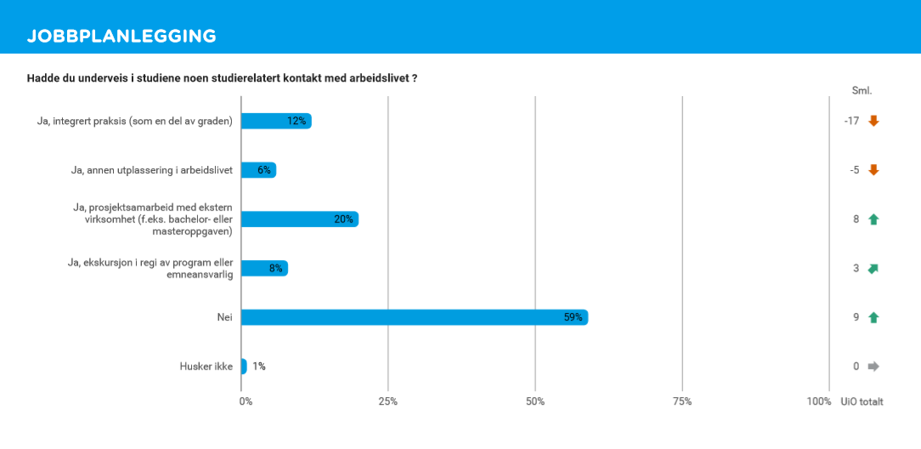
Kontakt med arbeidslivet
Kandidatundersøkelsen viser at de kandidatene som kommer raskest ut i jobb er kandidater som har hatt studierelatert kontakt med arbeidslivet
Tall fra 2018, MN fakultetsnivå
Kun 12% på MN svarer at de har hatt integrert praksis som del av graden.
Til sammenligning har HF 13%, Jus 18%, SV 21% og TF 44%.

Slide 20
Kontakt med arbeidslivet
Hvordan kunne vi rustet deg bedre for arbeidslivets krav? (Tall fra MN-fakultetet)
Bachelor | Master | Phd
1) Oppgaveløsning i samarbeid med virksomheter - 48% | 1) Oppgaveløsning i samarbeid med virksomheter - 39% | 1) Oppgaveløsning i samarbeid med virksomheter - 28%
2) Mer eller bedre mulighet for praksis i utdannelsen - 47% | 2) Mer eller bedre mulighet for praksis i utdannelsen - 33% | 2) Bedre veiledning om mulighetene i arbeidsmarkedet – 26%
3) Mer arbeidslivsrettet undervisning – 31% | 3) Flere valgfag som retter seg direkte mot arbeidslivet – 25% | 3) Mer kontakt med vitenskapelige ansatte – 17%
4) Flere valgfag som retter seg direkte mot arbeidslivet – 24% | 4) Mer arbeidslivsrettet undervisning – 23% | 4) Mer eller bedre mulighet for praksis i utdannelsen – 16%
5) Bedre veiledning om mulighetene i arbeidsmarkedet – 19% | 5) Bedre veiledning om mulighetene i arbeidsmarkedet – 20% | 5) Flere gjesteundervisere fra arbeidslivet – 15%
Tall fra 2018, MN fakultetsnivå
Både våre bachelor-og masterstudentene mener praksis i utdanningen og oppgaveløsning i samarbeid med virksomheter er de to viktigste punktene for å ruste dem til arbeidslivets krav.
Vi er fakultetet med den største andelen kandidater som oppgir at de har hatt prosjektsamarbeid med ekstern virksomhet, med 20%. Tett etterfulgt av Det samfunnsvitenskapelige fakultet, med 15%.
Tiltak: Vi har startet praksisemner! Er det annet vi kan trekke frem?
NB! Kandidatundersøkelsen på UiO-nivå viser at en større andel av de arbeidssøkende har ikke hatt studierelatert kontakt med arbeidslivet. Det viser viktigheten av praksis!
Notes:
UiO-tall: Hvordan kunne vi rustet deg bedre for arbeidslivets krav?
Mer eller bedre muligheter for praksis i utdannelsen (41%)
Oppgaveløsning i samarbeid med virksomheter (28%)
Mer arbeidslivsrettet undervisning (24%)

Slide 21
Hvordan vi jobber med: Kontakt med arbeidslivet gjennom studiene
Fokus på innovasjon og samfunnskontakt på fakultetet
Det er et generelt mål for MN å utvide samarbeidet med næringslivet.
I vår nye strategi fra 2019 står det følgende:
«Våre fagmiljøer skal være de fremste samarbeidspartnerne for næringsliv og enheter i offentlig sektor».
«Vårt viktigste bidrag til innovasjon og samfunnsutvikling er utdanning av gode kandidater som går ut i jobber i næringslivet og offentlig sektor, og som deltar aktivt i samfunnsdebatten. (…)»
Notes:
Vi har blant annet vår egen dekan for innovasjon og samfunnskontakt. Vi har opprettet en egen innovasjonsdag hvor vi inviterer aktører i næringslivet, og vi utvider EVU-tilbudet vårt. Blant annet har vi signert samarbeidsavtale med DNB og er i dialog med en rekke andre, kjente og store bedrifter. I tillegg har vi en egen karrieredag, RealKarriere. Her kan alle MN-studenter møte aktører fra bransjer innen realfag og teknologi. Ifi har også en egen karrieredag, kalt «Dagen@Ifi».

Slide 22
Deltakelse i et forskningsnettverk
Kandidatundersøkelsen viser at de kandidatene som kommer raskest ut i jobb er kandidater som har deltatt i et forskningsnettverk
«Var du underveis i studiene del av et forskningsnettverk eller deltok du i større forskningsprosjekter?»
Tall fra 2018, MN fakultetsnivå
MN -fakultetet | Bachelor | Master | Phd | Hele fakultetet | UiO
Ja | 6% | 39% | 75% | 37% | 26%
Nei | 81% | 53% | 22% | 55% | 62%
Ikke aktuelt/ikke et tilbud | 13% | 8% | 3% | 8% | 11%
Vi ligger en del høyere enn UiO-snittet når det gjelder deltakelse i forskningsnettverk.
Notes:
Kontakt med vitenskapelige og tilfredshet:
I UiOs oppsummering påpekes det at kandidatenes egen erfaring med forsknings- og utviklingsarbeid er viktig for dem som ikke opplever tilstrekkelig kontakt med vitenskapelig ansatte når det gjelder tilfredshet med faglig utbytte.
På spørsmålet om «I hvilken grad opplevde du tilstrekkelig kontakt med vitenskapelige ansatte ved UiO?», svarer 49% på fakultetsnivå «i svært stor eller stor grad». (UiO-snittet er 40%). Høyest er det på master, med 55% og lavest på bachelor, med 26%.

Slide 23
Deltakelse i et forskningsnettverk
Hvordan vi jobber med forskningsnettverk på MN
Generelt et fokus på forskningsnettverk og samarbeid med studentene på fakultetet, spesielt på master og selvsagt ph.d, som ofte er ansatt på et forskningsprosjekt.
Forskjell på de ulike studiene: F.eks. er forskningen mer individualisert på matematikk, mens på fysikk er det mer fokus på forskningsgrupper og det å jobbe i fellesskap.
Ved større masteroppgaver, er ofte oppgaven gitt som en del av et forskningsprosjekt. Da blir studentene del av et nettverk og kan bli invitert til seminarer og konferanser. Dette medfører ofte samarbeid med stipendiater og post doc`er på samme forskningsgruppe eller prosjekt.
På bachelornivå
Bachelorstudenter kan delta i studentforskningsprosjekter finansiert gjennom for eksempel Thon-stiftelsen. MN har søkt og fått tilslag på minst 3 søknader med studentaktiv forskning de siste årene.
På fysikk er Grand Challenge et ekstra tilbud til bachelorstudentene der de får egne forskningsprosjekter.
Kontakt med vitenskapelige
Flere ønsker også tettere kontakt mellom ansatte og studenter. På geofag sitter bachelorstudentene langt unna instituttet, som skaper en fysisk utfordring. Ett av tiltakene har vært et miniprosjekt hvor målet var å få bachelorstudentene kjent med de vitenskapelige ansatte allerede første høsten, og gjennom det skape tilhørighet og trygghet på instituttet.

Slide 24
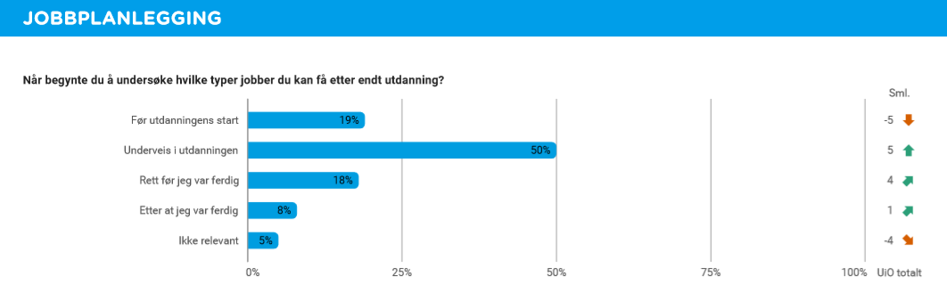
Jobbsøking
Kandidatundersøkelsen viser at de kandidatene som kommer raskest ut i jobb er kandidater som har startet jobbsøk før endt utdanning
Tall fra 2018, MN fakultetsnivå
Generelt på UiO, er det 44% som svarer de startet å søke jobb etter avsluttet utdanning eller rundt tidspunktet for avsluttet utdanning. På MN er denne andelen 31%.
Antall søknader før jobb: Våre kandidater kommer fint ut i jobb. På fakultetsnivå svarer 58% at de kun søkte 1-5 stilinger før de fikk sin første jobb, og 21% svarer 6-15. Generelt på UiO er det 50% som søker 1-5 stillinger, og 22% 6-15.
Notes:
MN-tall: Søknadsprosessen
Våre kandidater kommer fint ut i jobb. På fakultetsnivå (alle program) svarer 58% at de søkte 1-5 stilinger før de fikk sin første jobb, og 21% svarer 6-15.
40% svarer at de i stor –eller svært stor grad opplever søkeprosessen som vanskelig, mens 46% svarte at de i svært liten eller liten grad opplevde den som vanskelig.
Her er det riktig nok store forskjeller fra studieretning, studienivå og institutt. F.eks. svarer 53% på bachelor at søkeprosessen i stor/svært stor grad var vanskelig.

Slide 25
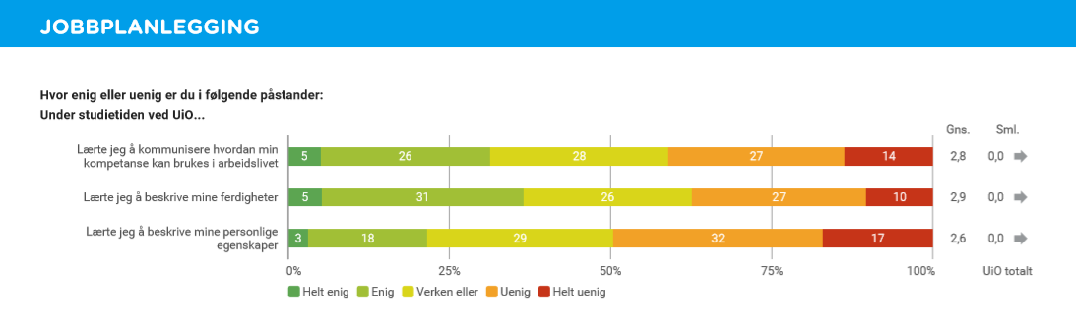
Evne til å kommunisere egen kompetanse
Kandidatundersøkelsen viser at de kandidatene som kommer raskest ut i jobb er kandidater som er bedre å kommunisere sin kompetanse
Tall fra 2018, MN fakultetsnivå
Kun 35% svarer at de lærte seg å kommunisere hvordan deres kompetanse kan brukes i arbeidslivet.
Halvparten er uenig eller helt uenig i at de har lært å formidle sin kompetanse, ferdigheter og personlige egenskaper.
Notes:
UiO-funn:
En signifikant, positiv sammenheng mellom evne til å kommunisere egen kompetanse og relevans i første jobb.
Det å benytte instituttet/ fakultetets veiledningstjenester har positiv effekt på det å kommunisere egen kompetanse.
Deltakelse i forskningsnettverk eller større forskningsprosjekter likeså.

Slide 26
Generelt for UiO-kandidater finnes det en tydelig sammenheng mellom kandidatenes egen vurdering av kompetanse og hvorvidt første jobb var relevant.
Dermed kan det se ut til at det er slik at kandidater som mestrer disse egenskapene i større grad, får en relevant, første jobb etter endt utdanning.

Slide 27
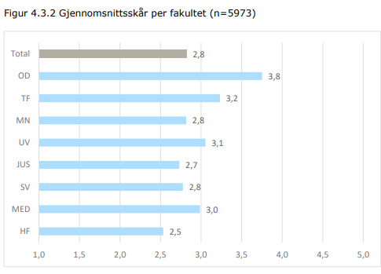
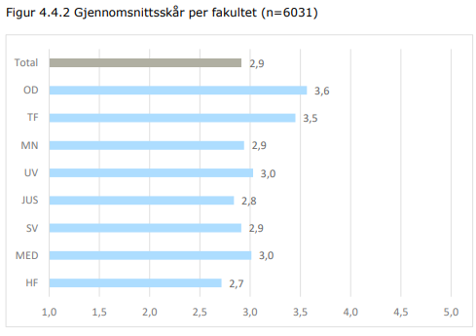
Lærte seg å kommunisere egen kompetanse og beskrivelse av ferdigheter
Figur 4.3.2: Svar på «Hvor enig eller uenig er du i følgende påstander: Under studietiden ved UiO lærte jeg å kommunisere hvordan min kompetanse kan brukes i arbeidslivet» (skala 1–5, Usikker/ikke aktuelt er fjernet)
Figur 4.4.2: Svar på «Hvor enig eller uenig er du i følgende påstander: Under studietiden ved UiO lærte jeg å beskrive mine ferdigheter» (skala 1–5, Usikker/ikke aktuelt er fjernet).
Notes:
Generelle UiO-tall:
På spørsmålet om hvor enig eller uenig kandidatene var i påstanden om at de lærte å kommunisere hvordan kompetansen deres kunne brukes i arbeidslivet, er den totale gjennomsnittsskåren 2,8 på en fempunktsskala.
Det er profesjonskandidatene som har den høyeste skåren med 3,4, og masterkandidatene følger like bak med 2,9.
PhD-kandidatene har en skår på 2,7, mens bachelorkandidatenes gjennomsnittsskår er på 2,5 og altså lavest.
Når det kommer til å lære og beskrive sine personlige egenskaper, er det totale gjennomsnittet på 2,6. Her er det ingen forskjell mellom PhD- og masterkandidatene som begge har et gjennomsnitt på 2,6. Profesjonskandidatene har det desidert høyeste gjennomsnittet med 3,0. Bachelorkandidatene kommer ut litt lavere med et gjennomsnitt på 2,4.

Slide 28
Evne til å kommunisere egen kompetanse: veiledning
Benyttet du deg av følgende veiledningstilbud underveis i studietiden ved UiO?
MN-fakultetet | Bachelor | Master | Phd | Hele fakultet | UiO
Ja, ved Karrieresenteret ved UiO | 18% | 26% | 17% | 23% | 23%
Ja, studieveiledning ved institutt eller fakultet | 7% | 6% | 3% | 6% | 6%
Begge | 7% | 7% | 3% | 6% | 6%
Nei | 62% (5% husker ikke) | 55% (5% husker ikke) | 75% (4% husker ikke) | 60% (5% husker ikke) | 62% (4% husker ikke)
Tall fra 2018, MN fakultetsnivå
51% på MN svarte at de ikke hadde behov for studieveiledningstilbudet på fakultetet/institutt og 36% kjente ikke til det.
64 % svarer at de ikke hadde behov for Karrieresenterets tilbud og 24% at de ikke kjente til det.
På UiO: Av de som ikke benyttet veiledningstilbudet, svarte 45 % at de ikke hadde behov for tilbudet og 38% at de ikke kjente til det
Notes:
Generelt på UiO: Av de som ikke benyttet UiOs veiledningstilbud (n=4881) svarer 45 % at de ikke hadde behov for tilbudet og 38% at de ikke kjente til det.
NB: På spørsmål om veiledningstilbud underveis i studietiden ved UiO, er det viktig å påpeke at dette er nok tenkt i karrieresammenheng.
MN-fakultetet:
51% av respondentene på MN-fakultetet at de ikke hadde behov for studieveiledningstilbudet på fakultetet/institutt og 36% kjente ikke til det.
64 % svarer at de ikke hadde behov for Karrieresenterets tilbud og 24% at de ikke kjente til det.
Kun 35% av respondentene svarer at de lærte seg å kommunisere hvordan deres kompetanse kan brukes i arbeidslivet.

Slide 29
Evne til å kommunisere egen kompetanse
Tallene viser at dette er noe vi må jobbe mer med!
Innføring av ForVei
ForVei veileder alene rundt 40% av studentene i løpet av studietiden på MN.
Dette ble startet i 2011, for fullt rullet ut i 2014. Vi antar derfor at antallet som har benyttet veiledningstilbudet på inst/fak vil være mye høyere i dag.
ForVei-samtalene oppfattes nok ikke som karriereveiledning, men har elementer av dette i samtalene som handler mye om bevisstgjøring og refleksjon.
Mer fokus på generisk kompetanse
Vi har i de siste årene som del av InterAct-prosessen lagt mer vekt på såkalt «generisk kompetanse».
Favner langt videre enn kun kommunikasjon av kompetanse og inkluderer mange ferdigheter rettet mot å lykkes «faglig OG profesjonelt».
Notes:
Eksempel: Systematisk arbeid på geofag
Geofagutdanningen har søkt om en SFU i Norge. Gjennom søknadsprosessen har de jobbet systematisk (og forskningstilnærmet) om spørsmål vedrørende utdanningen. De er i gang med å bygge opp et didaktisk miljø på instituttet – som de håper får innvirker på studiene etter hvert, både det faglige innholdet og den generiske kompetansen.

Slide 30
Tiltak spesifikt for doktorgrad
Utfordring
De fleste melder om lite kontakt og tilrettelegging for kontakt med arbeidslivet.
De opplever at de ikke fått støtte til karriere/jobbplanlegging av fakultetet.
Fakultetet har utviklet et 2-dagersseminar som har som mål å gi deltakerne verktøy innsikt i fremtidige karrieremuligheter.
Fakultetet har startet PhD Breakfast Club med workshoper som har tema og fokus på kartlegging av egne kompetanser og karriereplanlegging.
I 2019 etablerte fakultetet et karriereutviklingsprogram for phd- kandidater.
Tiltak

Slide 31
Vi bør jobbe med å øke bevisstheten om veiledningstilbudet og evnen til å kommunisere egen kompetanse

Slide 32
Oppsummering tiltak for å bedre kommunikasjon av egen kompetanse
I større grad overføre tiltak mellom bachelor – master – ph.d.
Vi må se hvordan vi kan styrke de eksisterende tilbudene: Veiledning, Karrierekurs, ForVei.
Tettere samarbeid med Karrieresenteret.
Bedre profilering og kommunikasjon rundt tilbudene våre.
Jobbe med «RealKarriere», hvor studenter og potensielle arbeidsgivere møtes.
Tilrettelegge for andre arenaer hvor studenter kan samarbeide/ha kontakt med arbeidslivet
Synliggjøre veildningstilbudene våre:
Hvorfor de er relevante og nyttige?
Fortelle studentene hvilken kompetanse de har fått og hva dette kan brukes til:
  Inngå i introseminaret for masterstudenter og på programseminaret for bachelor.
  Synliggjøre karriereintervjuene bedre!
Jobbe videre med målene for InterAct: At studentene skal bli kjent med seg selv og egen kompetanse. Dette kan i enda større grad integreres inn i utdanningen.
Trene/bevisstgjøre veiledere og ansatte på å kommunisere ulike karriereperspektiver til studentene under hele studieløpet.

Slide 33
Hva kan vi gjøre på nett?
Hente ut informasjon fra kandidatundersøkelsen som kan brukes på
  «Jobb og videre studier» på programsidene
  Lage en artikkel med hovedfunn (i tillegg til MN-artikkelen vi har skrevet), tilsvarende HF: www.hf.uio.no/om/strategi/arbeidsmarkedsrapporter/kandidatundersokelsen-2018.html)
  Oppdatere instituttenes egne karrieresider: Se oversikt over alle instituttenes sider her: www.mn.uio.no/studier/karriere/
Forslag: Fakultetet utarbeider et forslag/mal for oppsett på sidene, tilsvarende prosessen med «studieopphold i utlandet».
Nettsidene og kandidatundersøkelsen diskuteres i SoMe/kommunikasjons-og rekrutteringsnettverket mandag 24. juni.

